Slide 1
Турнир
четырех наук
Химия
15.04.23

Slide 2
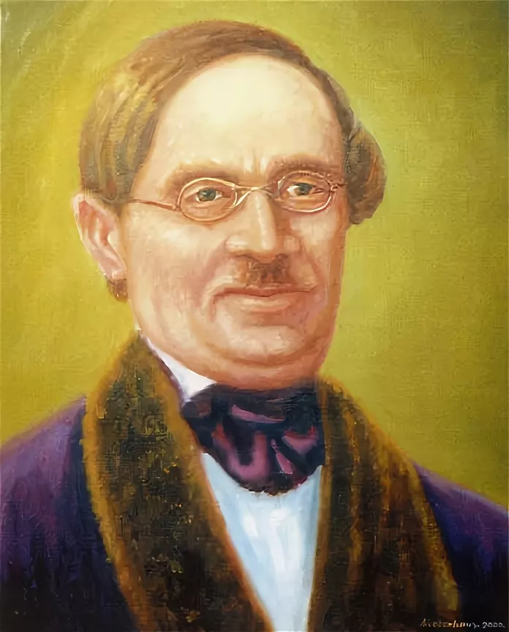
ВОПРОС 2
История одного элемента (1 балл)
Этот элемент открыт в 1844 году профессором Казанского университета К.К. Клаусом, который назвал его в честь своей родины - России.
О каком элементе идет речь?

Slide 3
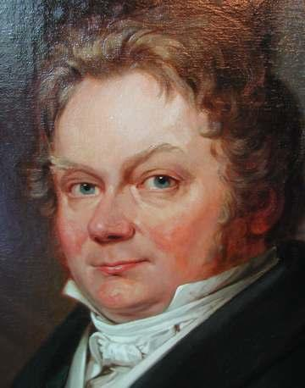
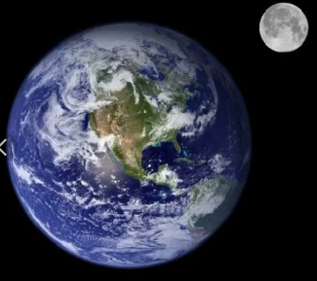
ВОПРОС 4
1.История одного элемента
(2 балла)
Химический элемент А был открыт Берцелиусом, который в 1817г исследовал осадок в серной кислоте. Ученый обнаружил, что данный осадок содержит неизвестный металл А, очень похожий по своим свойствам на химический элемент Б. Связь и схожесть этих элементов Берцелиус подчеркнул, дав название открытому им элементу А, в переводе означающее «луна», в то время как название известного элемента Б переводится как «земля».
Назовите элементы А и Б. Укажите их положение в ПСХЭ.

Slide 4
2.Маска, я вас знаю (4балла)
Бедному А совсем неудобно в своей
квартире: сверху его грозиться сжечь Б, справа – отравить ядовитый Д, а живущий слева тихий Е иногда начинает буянить и совсем не ясно, что от него ждать – либо отравит, либо подожжет квартиру. Но когда Е успокаивается, то начинает светиться бледно-зеленым светом и всех радует.
Определите, кто такие А, Б, Д, Е ?

Slide 5
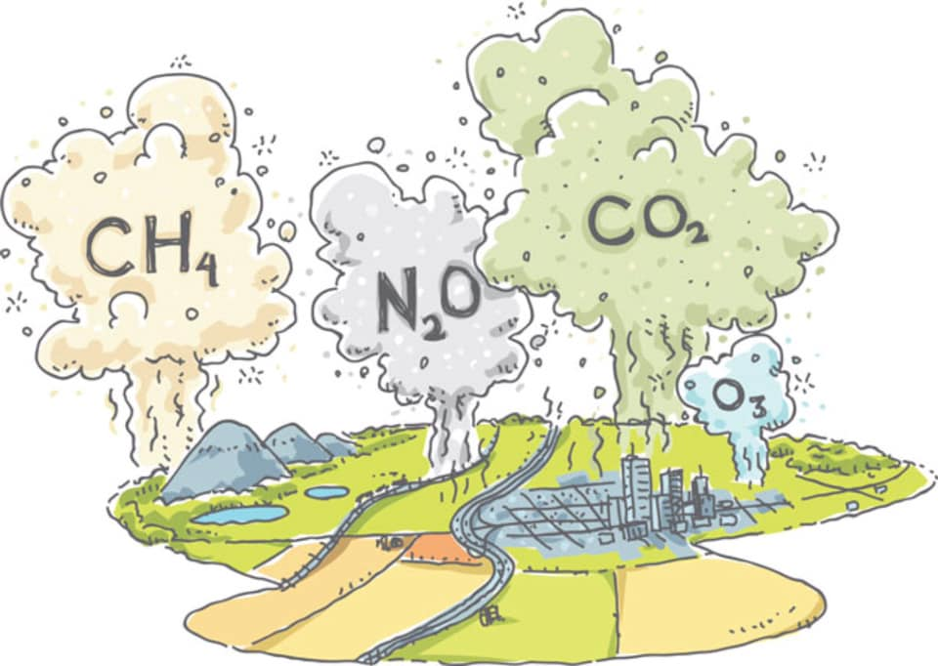
3.Слова давно забытых дней (7 баллов)
Название | Формула
А)Водотворный газ Б)Газ кислый морской В)Водородный угольный газ Г)Мочевой воздух Д)Угарный газ Е)Бурый газ Ж)Веселящий газ | 1) H₂ 2) CH₄ 3) NH₃ 4) N₂ 5) O₂ 6) HCl 7) CO₂ 8) SO₂ 9) N₂O 10) CO 11) NO2 12)H2S 13)O3

Slide 6
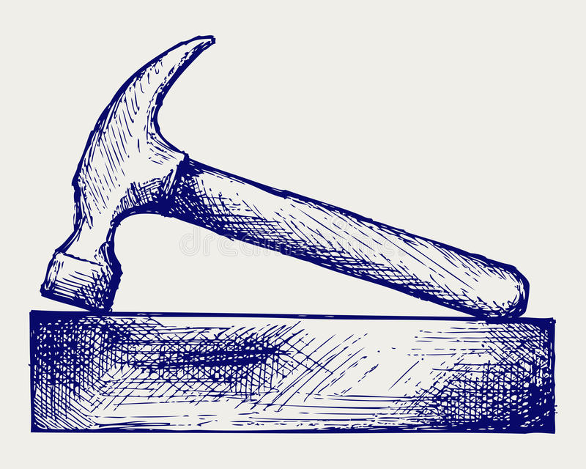
5.Химия и жизнь (5 баллов)
-Михаил Алексеевич, ты извини нас, необразованных. Мы
иностранными языками не владеем, специальных институтов
не заканчивали. Поясни нам, как можно из смеси керосина и раствора спирта спирт добыть?
-Это у химиков надо спросить,-озадаченно ответил полковник Шалин.
-Гвоздь нужен!-весело воскликнул генерал Прохоров.
-И четырехклассное образование. Впрочем и оно ни к чему.
Его молоток заменяет! (Иван Стаднюк. «Москва: 41-й»)
1.Как с помощью молотка и гвоздя решили эту проблему?
2. Какое оборудование вы выберите для решения этой задачи в химической лаборатории?

Slide 7
В запаянных стеклянных ампулах находятся образцы следующих веществ:
а) углекислого газа е) серы
б) воды ж) серной кислоты
в) хлора з) карбоната натрия г) брома и) свинца
д) йода
к) алюминия
Как, не вскрывая ампулы, распознать эти вещества?

Slide 8
Использованные ресурсы
https://ped-kopilka.ru/uchiteljam-predmetnikam/himija/viktorina-po-himi-s-otvetami-dlja-9-klasa.html?ysclid=m1b484i7w504120014
https://vk.com/@vvk35-himicheskie-elementy-istoriya-onomastika-geografiya-mifologi
https://nsportal.ru/user/110115/page/material-dlya-uchashchihsya-9-klassov
https://urok.1sept.ru/articles/606577?ysclid=m1b4e8z9o261992964
https://www.livelib.ru/book/1000654220-romangazeta-1985-no181024-191025-moskva-41j-ivan-stadnyuk
Книга для чтения по химии.Ч.1. Составители: К.Я.Парменов, Л.М. Сморгонский. Государственное учебно-педагогическое издательство Министерства Просвещения М.,1955

